Slide 1
BPMN
Les bases

Slide 2
BPM
Business Process Management

Slide 3
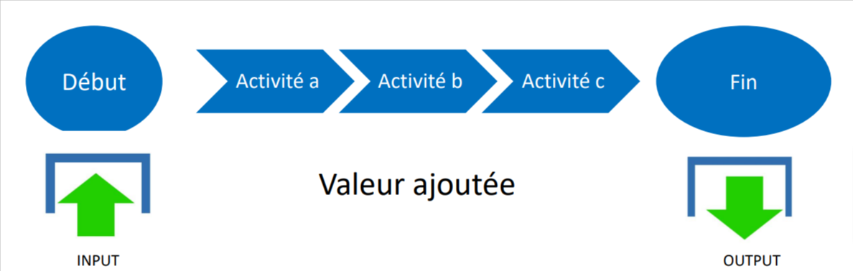
Qu’est un processus?
Un processus = une suite d’activités destinées à produire un résultat/ une valeur ajoutée​
Les processus sont réplicables

Slide 4
Exemple: processus d’un restaurant
Salle
Cuisine
Attribuer une table
Prendre la commande
Passer la commande aux cuisines
Servir la commande
Encaisser le client
Préparer les frites
Préparer le burger
Préparer les boissons

Slide 5
Business Process Management (BPM)
Une méthode BPE.
Méthode permettant aux organisations de comprendre, de mesurer et d'optimiser leurs processus, en vue d'améliorer leur efficacité, qualité et rentabilité.
« AS-IS » => « TO-BE »
Analyse des processus existants (« AS-IS »)
Recenser les activités qui composent les processus et leurs interactions
Modélisation des processus (BPMN)
Meilleure compréhension
Meilleure communication
Mesure des processus et suivi
Estimation d’efficacité
Amélioration des processus clés (TO-BE)
Modélisation du TO-BE
Automatisation

Slide 6
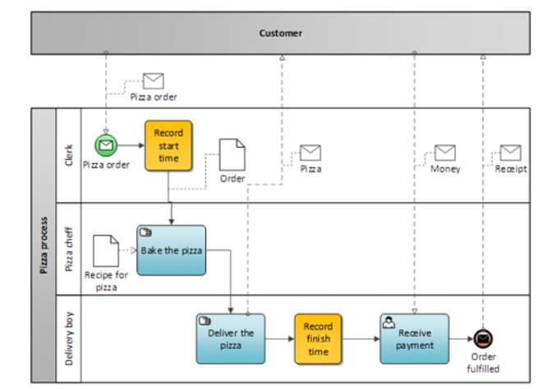
Business Process Model Notation (BPMN)
Modèle graphique permettant de représenter schématiquement les processus.
Permet donc de décrire les activités d’une organisation sous la forme d’une représentation graphique logique.

Slide 7
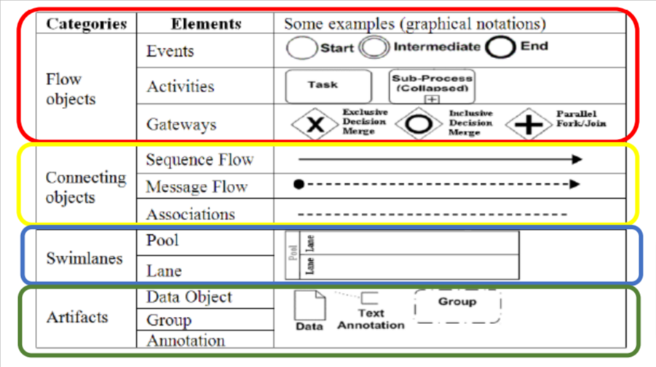
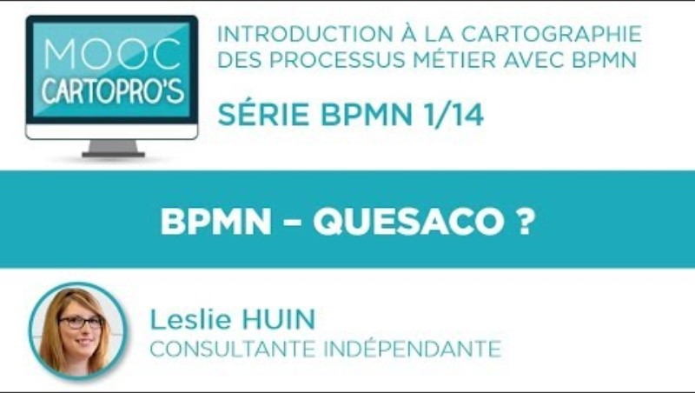
BMPN: principes
4 catégories d’éléments
Formation
(Obligatoire sauf les boucles)
Notes:
https://www.youtube.com/playlist?list=PLSkCdDPNwJTBZKn_ajUYSXiuAA8xVq421

Slide 8
BPMN: Schéma simple
Events + sequence flow connection + activities + gateways

Slide 9
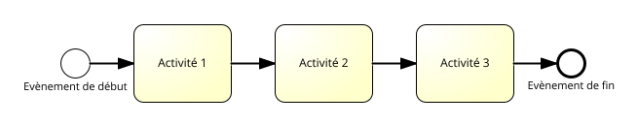
Schéma de base

Slide 10
Eléments de base
Event
Task
Event
Sequence flow

Slide 11
Principes de base
Un processus commence toujours par un seul évènement de début.
Un processus se termine toujours par au moins un évènement de fin.
Un processus comprend une séquence d’activités reliées par un flux de séquence.
Le flux ne peut jamais être interrompu.

Slide 12
Exercice en classe
Prise en main de Signavio (voir slides de C. Cognaux).
Dessiner un schéma BPMN avec 3 tasks.

Slide 13
Events
Start, intermediate, end

Slide 14
Events
Evènement = quand
Quand on reçoit un message
Quand on reçoit un ordre
Quand on est une certaine date/heure
Quand est passé un certain moment
…
Bien nommer les évènements
3 catégories
Start
Intermediate
End
2 types
Catch
Throw

Slide 15
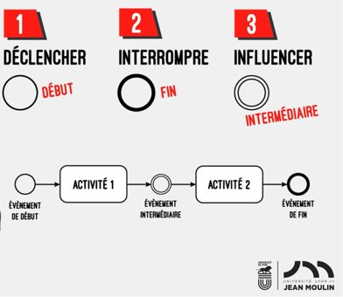
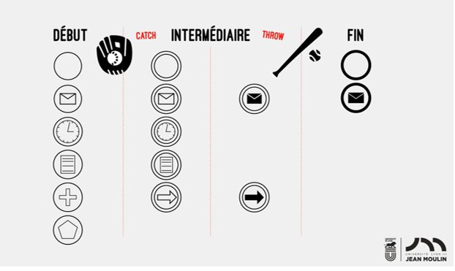
Events
3 catégories
Plusieurs sous-catégories

Slide 16

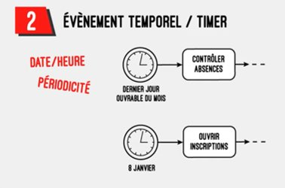
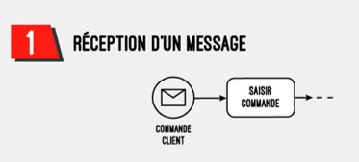
Start events

Slide 17
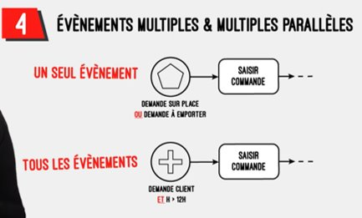
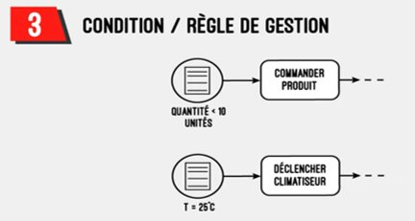
Starts events

Slide 18

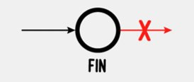
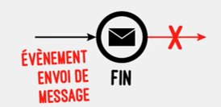
End events

Slide 19

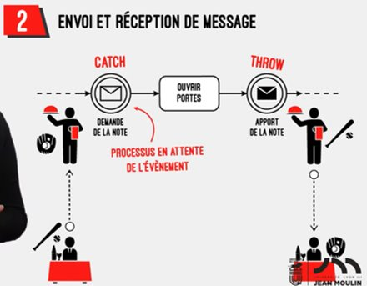
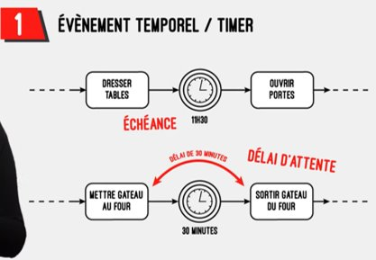
Intermediate events

Slide 20
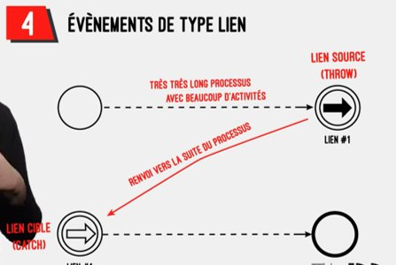
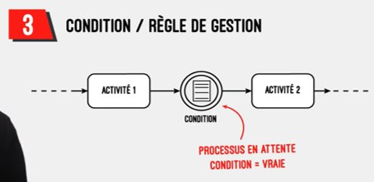
Intermediate events

Slide 21
Activities
Task

Slide 22
Tasks
Une tâche = quoi = une action réalisée par une ressource
Ce que fait une personne
Ce que fait une machine
Ce que fait une application
Les tâches se succèdent de manière séquentielle:
Chaque tâche à un début et une fin.
Une tâche B ne commence que lorsque la tâche A est terminée.
Nommer avec un verbe.

Slide 23
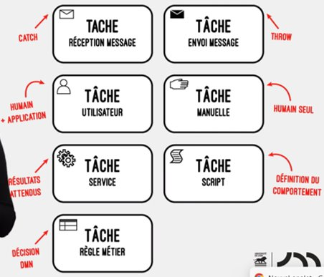
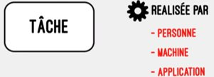
Tasks

Slide 24
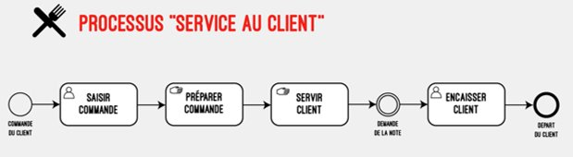
Exemple

Slide 25
Gateways
Exclusive, parallel, event based

Slide 26
Gateways
Passerelle = un carrefour
Différentes catégories:
Parallel: tous les chemins en parallèle.
Exclusive: un seul des chemins.
(Exclusive) event based: Un ou plusieurs chemins, en fonction des besoins.

Slide 27
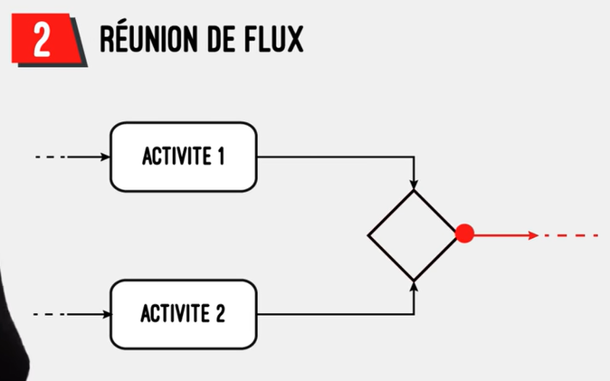
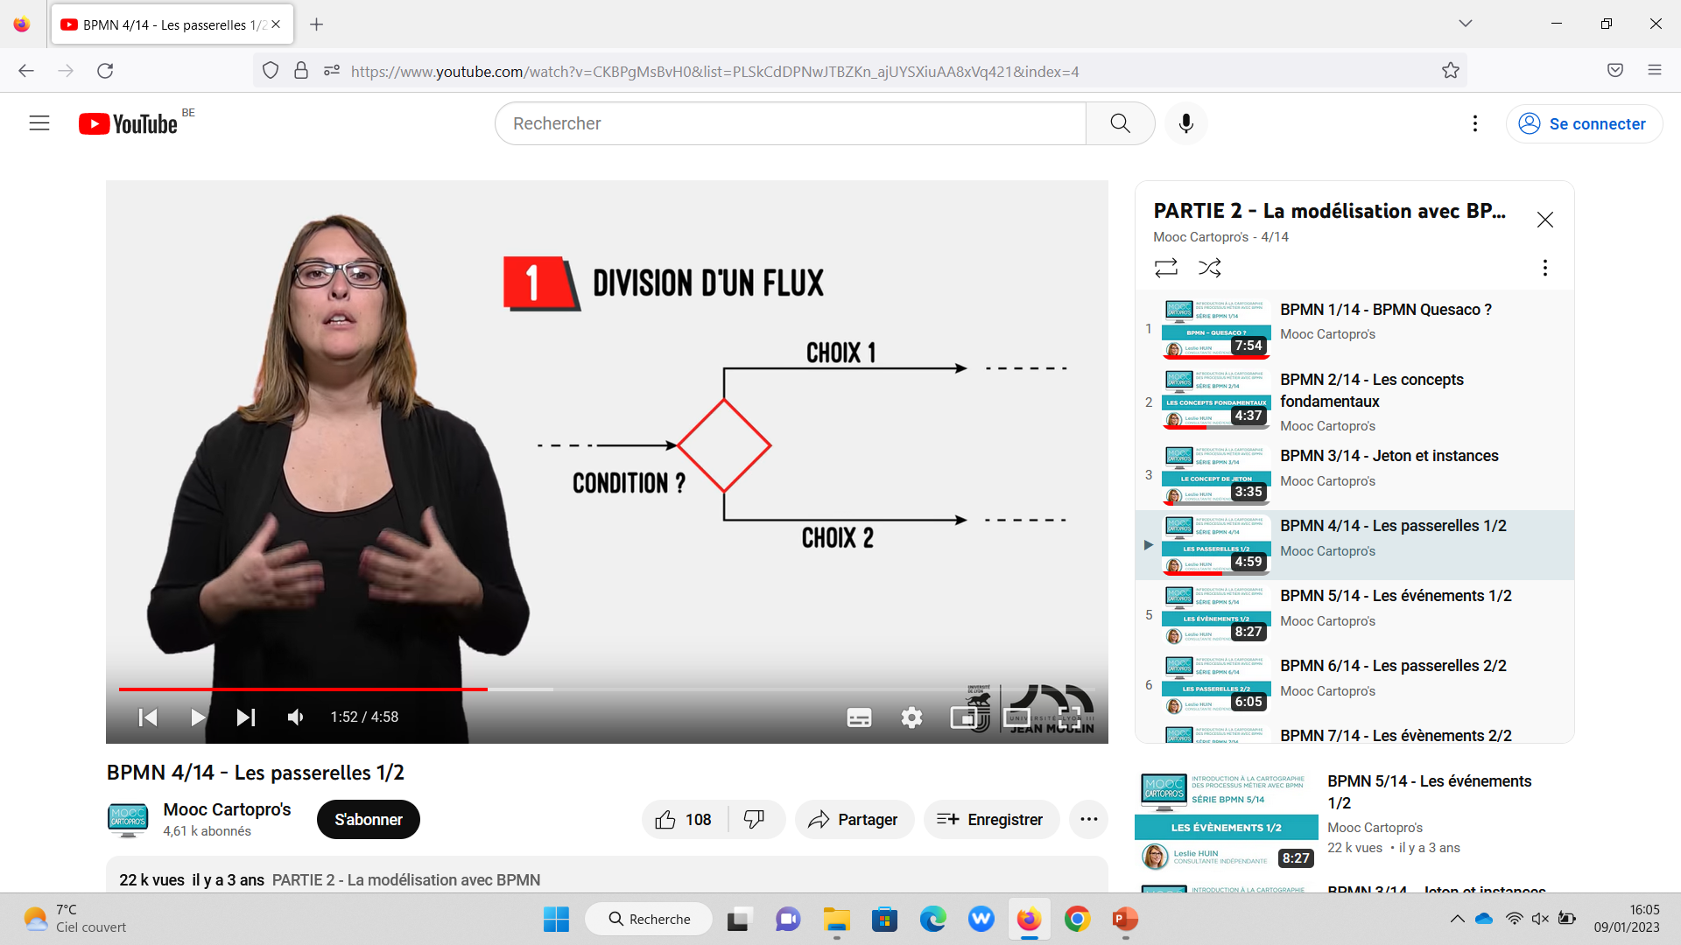
Exclusive gateways (XOR)

Slide 28
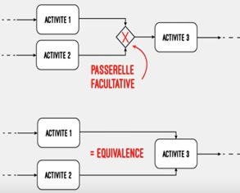
Exclusive gateways (équivalences)
=EQUIVALENCE
=

Slide 29
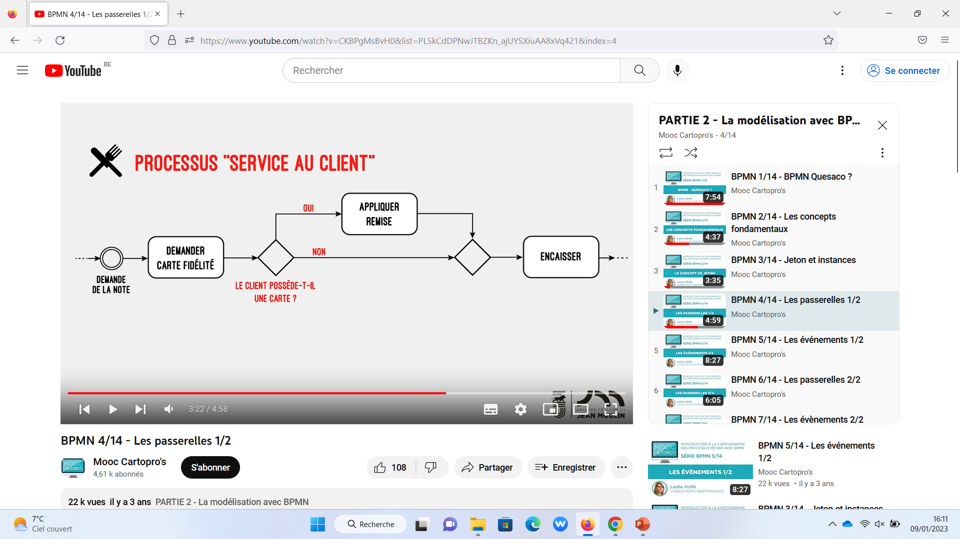
Exclusive gateways (exemple de bypass)

Slide 30
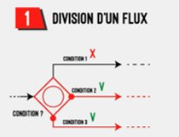
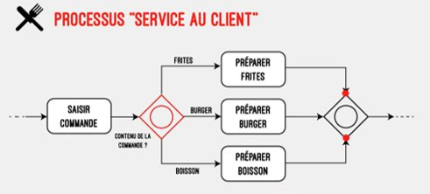
Inclusive gateways (OR)

Slide 31
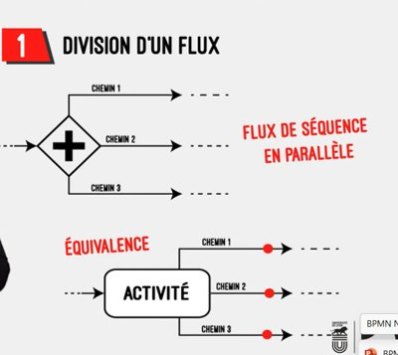
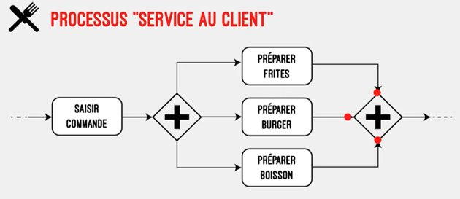
Parallel gateways (AND)

Slide 32
Swimlanes

Slide 33
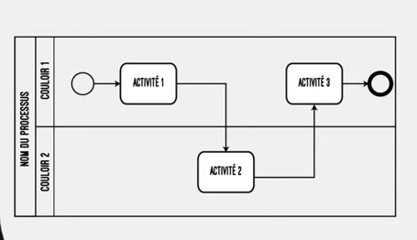
Swimlanes
Les swilanes (couloirs) définissent les acteurs au sein de l’organisation, entre lesquels sont répartis les activités.

Slide 34
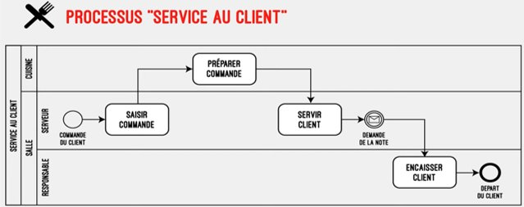
Swimlanes

Slide 35
Exercices
Dans Signavio: trajet domicile – EPHEC.

